Slide 1
Имитационное моделирование компьютерных сетей
Обзор курса

Slide 2
Оргвопросы
«Имитационное моделирование компьютерных сетей»
Бойко Павел Юрьевич
E-mail: boyko@telum.ru
1 семестр (осенний, 4 курс)
Лекции + курсовой проект
Зачет с оценкой (50% устный зачет по теории + 50% презентация проекта)

Slide 3
Цели курса
Показать как методы имитационного моделирования применяются для анализа сложных систем (независимо от предметной области)
Дать достаточно знаний и навыков имитационного моделирования компьютерных сетей, чтобы вы могли сделать хорошую дипломную работу

Slide 4
Структура курса
Основы имитационного моделирования (6 лекций)
Имитационное моделирование компьютерных сетей (еще 7 лекций)
Курсовой проект (выполняется самостоятельно во второй половине семестра)

Slide 5

Основной учебник
А. Лоу и В. Кельтон
«Имитационное моделирование»
Питер 2004 г.
http://lib.mipt.ru

Slide 6
Материалы курса
http://student.telum.ru/wiki/NS101/

Slide 7
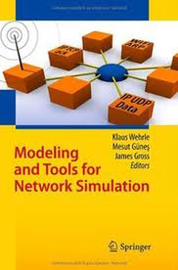
Продвинутый учебник
Klaus Wehrle, Mesut Günes, James Gross
“Modeling and Tools for Network Simulation”
Springer 2010
http://amazon.com

Slide 8
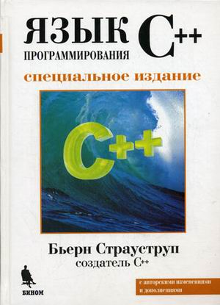
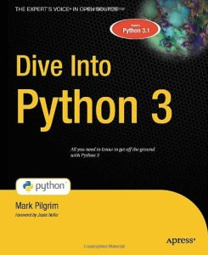
Не забыть научиться программировать …

Slide 9
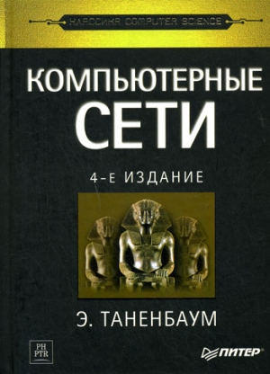
… и не забыть основы компьютерных сетей
Э. Таненбаум
«Компьютерные сети»
Питер 2007
http://lib.mipt.ru

Slide 10
Системы, модели и моделирование
Имитационное моделирование компьютерных сетей
Лекция 1

Slide 11
Система
Система = совокупность взаимодействующих частей
Notes:
TODO: уточнить определение

Slide 12
Методы исследования систем
Эксперимент
над системой
над моделью
физической
аналитической
имитационной

Slide 13
Эксперименты над системой
«The test of all knowledge is experiment.»
Richard Feynman
+ Достоверность
– Контролируемость
– Воспроизводимость
– Масштабируемость
– Стоимость

Slide 14
Эксперименты над моделью системы
Модель = упрощенное описание системы разработанное с целью ее исследования
Основное предположение: из результатов экспериментов над моделью системы можно делать выводы о поведении самой системы

Slide 15
Достоверность модели
Достоверность = пригодность модели для (конкретного) исследования системы
Достоверность ≠ подробность

Slide 16
Физические модели
Идея: найти или построить аналогичную, но лучше контролируемую систему
± Достоверность
± Контролируемость
± Воспроизводимость
± Масштабируемость
± Стоимость

Slide 17
Аналитические модели
Идея: построить математическую структуру, описывающую систему
± Достоверность
± Контролируемость
+ Воспроизводимость
+ Масштабируемость
+ Стоимость

Slide 18
Имитационные модели
Идея: написать программу которая бы воспроизводила поведение системы
± Достоверность
+ Контролируемость
+ Воспроизводимость
± Масштабируемость
+ Стоимость

Slide 19
Путаница
Моделирование
Разработка моделей (Modeling)
Выполнение экспериментов над моделями (Simulation)

Slide 20
Процесс моделирования
1. Формулировка задачи и планирование исследования системы
2. Сбор данных и определение модели
3. Концептуальная модель верна?
4. Разработка компьютерной программы и ее проверка
5. Выполнение предварительных прогонов
6. Программная модель верна?
7. Планирование экспериментов
8. Выполнение рабочих прогонов
9. Анализ выходных данных
10. Оформление и использование результатов

Slide 21
Разработка концептуальной модели
1. Формулировка задачи и планирование исследования системы
2. Сбор данных и определение модели
3. Концептуальная модель верна?

Slide 22
Разработка компьютерной модели
4. Разработка компьютерной программы
5. Выполнение предварительных прогонов
6. Программная модель верна?

Slide 23
Выполнение экспериментов
7. Планирование экспериментов
8. Выполнение рабочих прогонов
9. Анализ выходных данных

Slide 24
Happy end
10. Оформление и использование результатов

Slide 25
Запомнить
Методы исследования систем
Определение модели
Виды моделей, плюсы и минусы
Этапы имитационного моделирования

Slide 26
Прочитать
Кельтон-Лоу 1.1, 1.2, 1.7, 1.8, 1.9

Slide 27
На следующей лекции
Как создать достоверную имитационную модель?
Как правильно подготовить входные данные для имитационного моделирования?

